Slide 1
Arquitectura para Sistemas de Información con una Alta Demanda en Bases de Datos en AWS
DANIEL ESTEBAN PEREZ BOHORQUEZ
JUAN FRANCISCO TERAN ROMAN

Slide 2
Nicho/Problemas
INTRODUCCION
EFICIENCIA
La eficiente administración de vastos conjuntos de datos es esencial.
Gestión
Correcto manejo para ahorrar recursos.
Alta Demanda
Elasticidad, escalabilidad y alta disponibilidad.
Diferencias
La arquitectura presenta amplia diferencia en escenarios distintos.

Slide 3
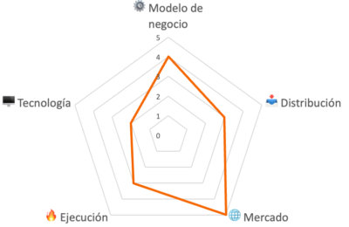
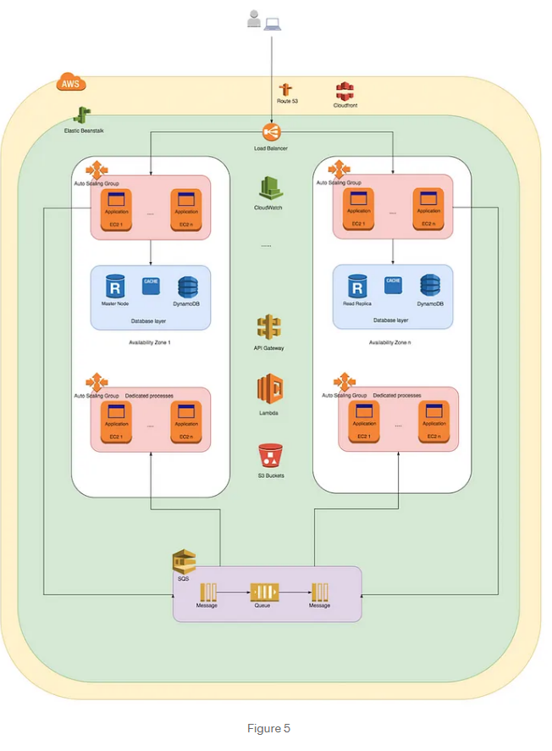
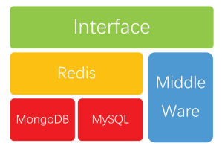
Contribuciones
“Scalability in Amazon Web Services”
William
“Research on high availability architecture of SQL and NoSQL”
Zhiguo, Zhiqiang, Hao

Slide 4
Motivación/Problema
Ejemplos:
Problemas
Proyectos:
tucatalogo.digital
Situaciones:
Black Friday Mercadolibre y
Sistemas de elaboración de horarios en universidades
Congestión temporal, respuestas lentas de la base de datos y fluctuaciones en los requisitos de recursos representan obstáculos significativos

Slide 5
Conocimientos Previos
Escalabilidad
Escalamiento Horizontal
Recursos Adicionales
Agrega mas instancias
Maestro-esclavo
Escalamiento Vertical
Elasticidad
Memoria, Almacenamiento, Computo, red, etc
Adaptarse al cambio de los recursos

Slide 6
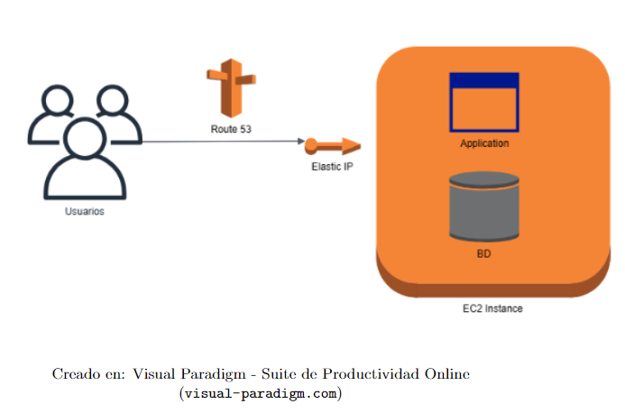
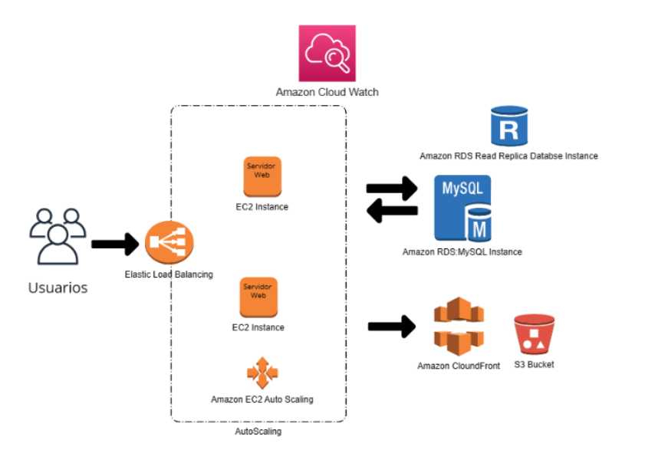
PROPUESTA DE PROTOTIPOS
COMPARACION

Slide 7
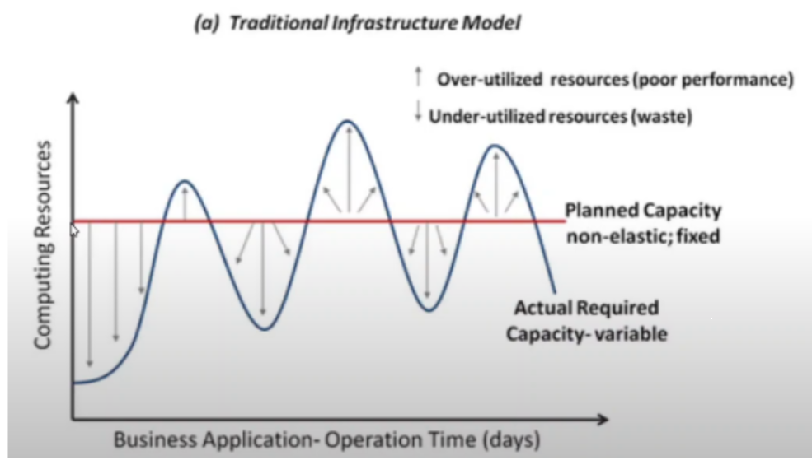

Slide 8
1 PROTOTIPO

Slide 9
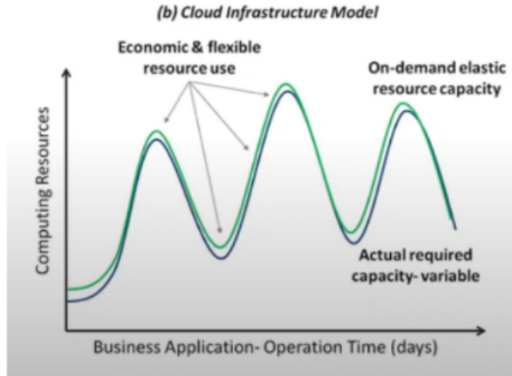

Slide 10
ARQUITECTURA
PROTOTIPO
ARQUITECTURA SOLUCIÓN

Slide 11
EXPERIMENTO

Slide 12
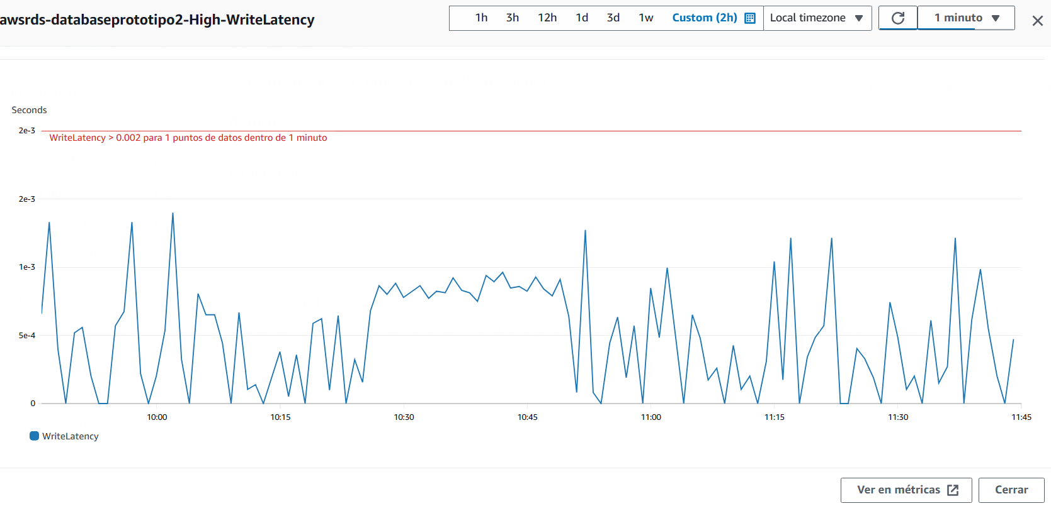
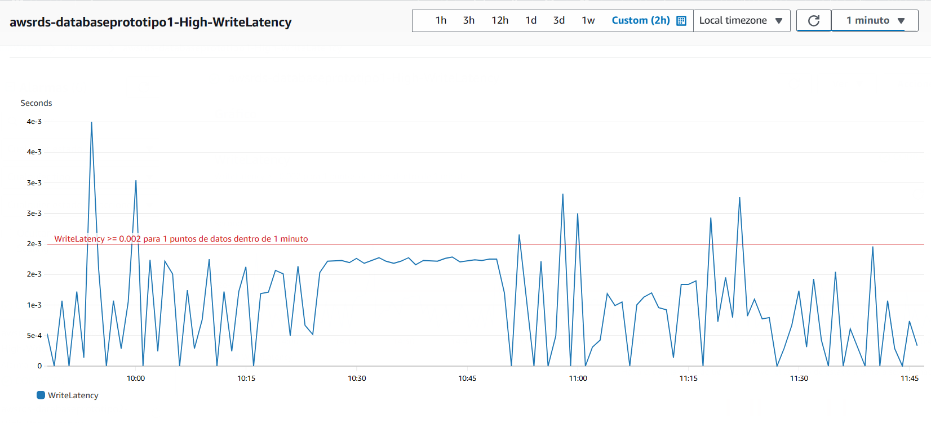

Slide 13
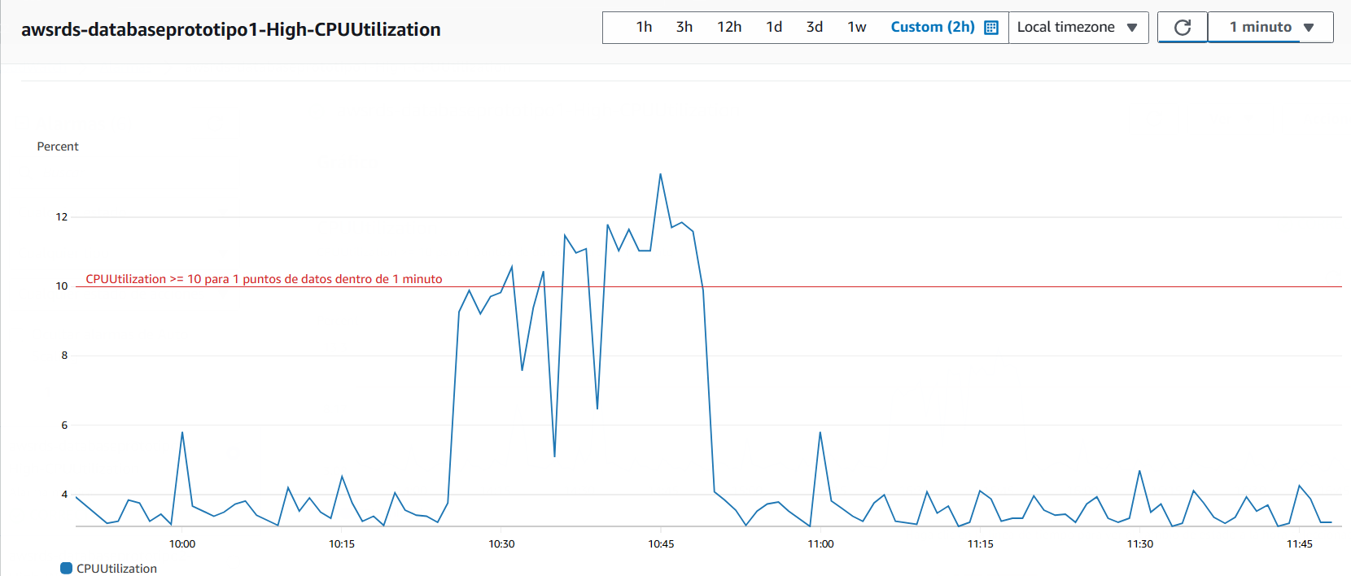
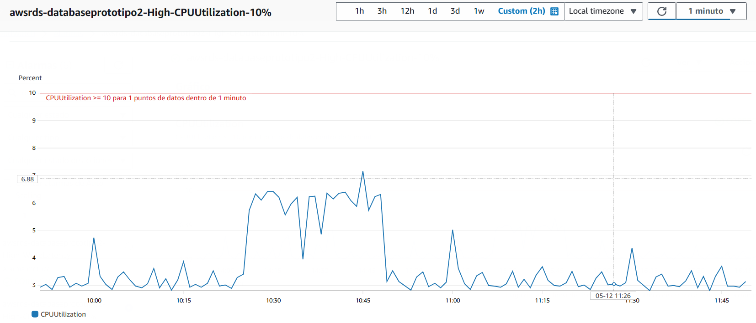
CPU UTLIZATION

Slide 14
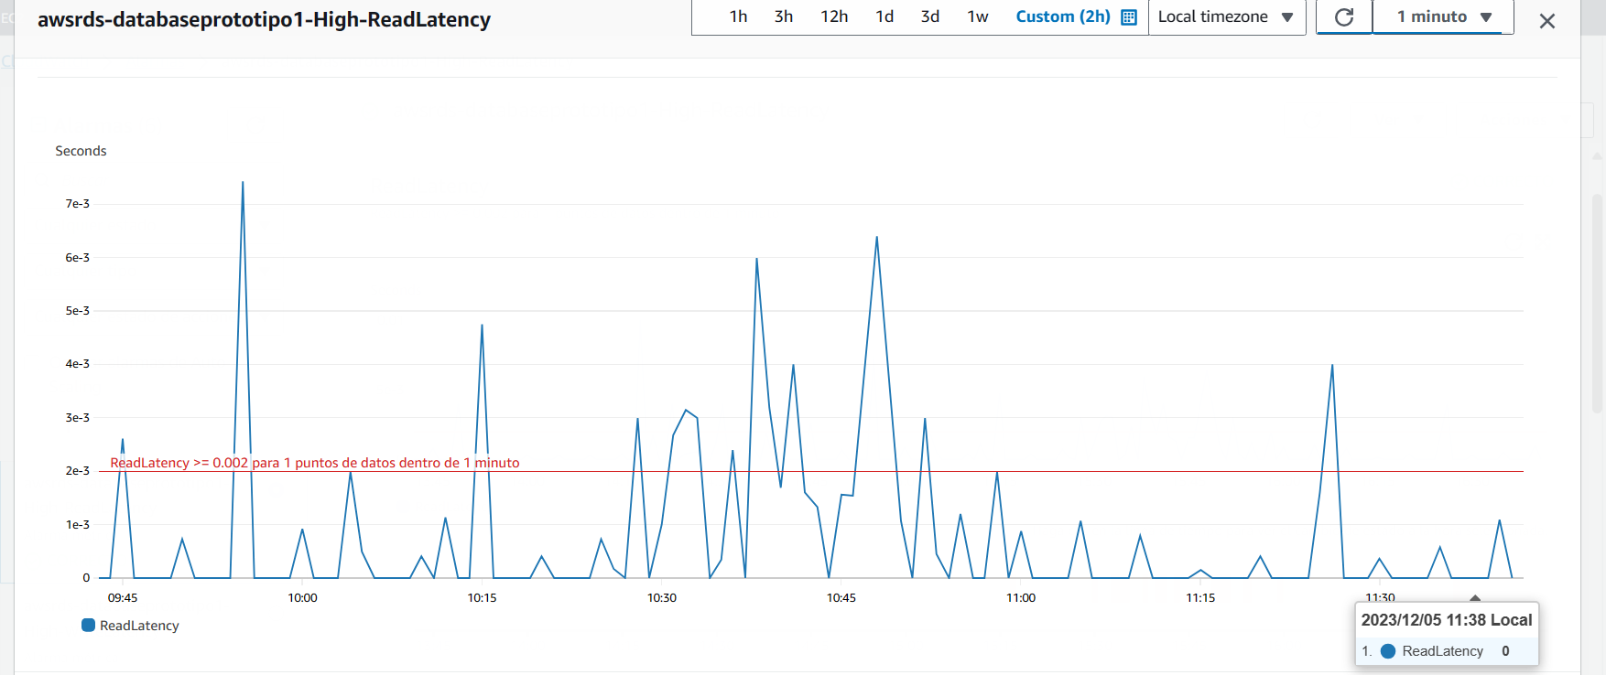
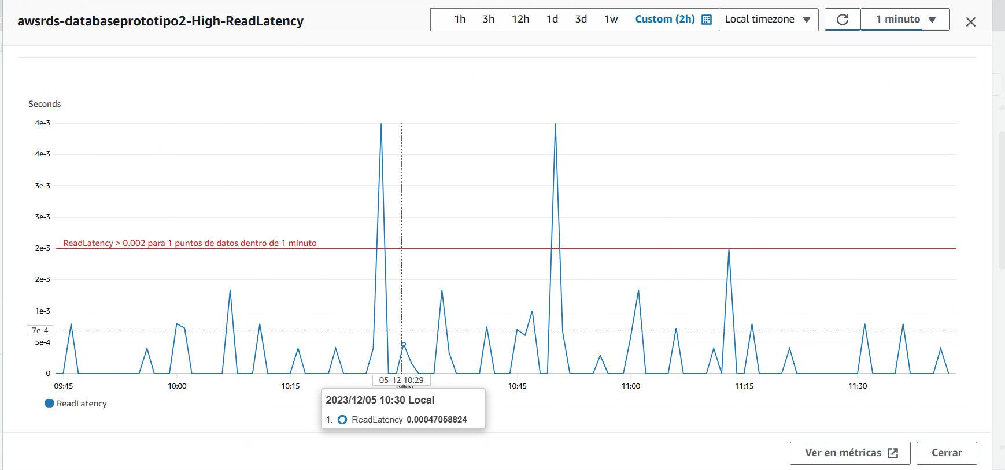
READ LATENCY

Slide 15
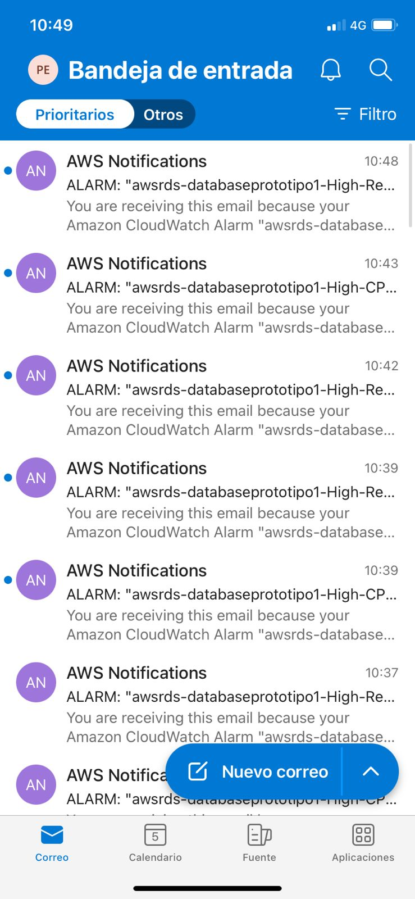



Slide 16
VIDEO COMPARACION DE PROTOTIPOS EN AMBIENTE AWS Y PHP
https://www.youtube.com/watch?v=5o5hYL9vxN8

Slide 17

CONCLUSIONES
Alta demanda en bases de datos transaccionales
Escalabilidad
Menor costo
Alta disponibilidad
Mejor rendimiento

Slide 18
BIBLIOGRAFIA
Molecularsciences.org. (s/f). Difference between scalability, elasticity, high availability, and agility in the context of Amazon Cloud. Recuperado el 20 de octubre de 2023, de URL: https://molecularsciences.org/content/difference-between-scalability-elasticity-high-availability-and-agility-in-the-context-of-amazon-cloud/
Missioncloud.com. (s/f). Horizontal vs. Vertical scaling: Which is right for your app? Recuperado el 20 de octubre de 2023, de URL: https://www.missioncloud.com/blog/horizontal-vs-vertical-scaling-which-is-right-for-your-app
Zhiguo Wang, Zhiqiang Wei, Hao Liu; Research on high availability architecture of SQL and NoSQL. AIP Conf. Proc. 13 March 2017; 1820 (1): 090021. Recuperado el 3 de diciembre de 2023, de https://doi.org/10.1063/1.4977405
Williams, O. (24 de noviembre de 2016). "Scalability in Amazon Web Services." Medium. Recuperado de URL: https://medium.com/@liams_o/scalability-in-amazon-web-services-4464e415b616

